Slide 1
LC18
Corps purs et mélanges binaires

Slide 2
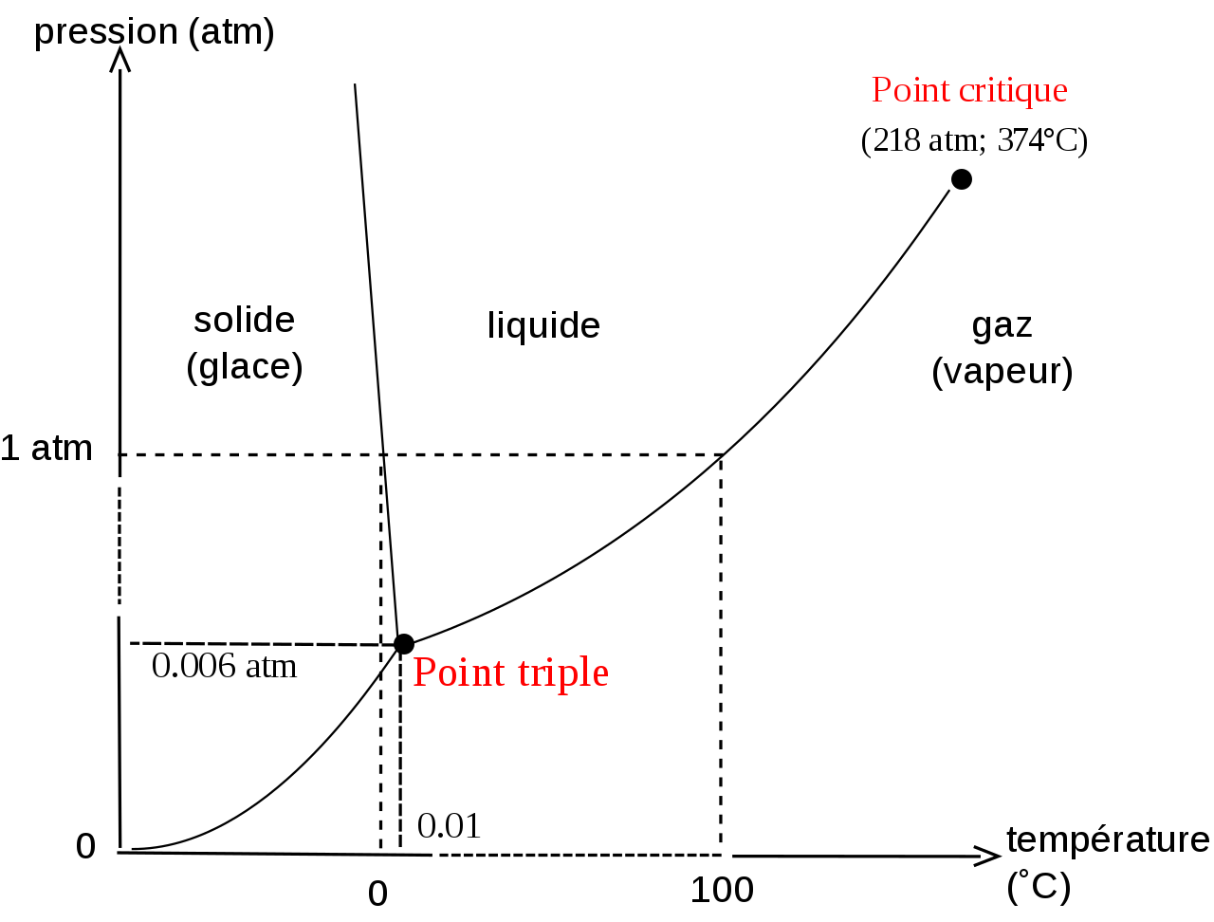
Diagramme de phase de l’eau

Slide 3
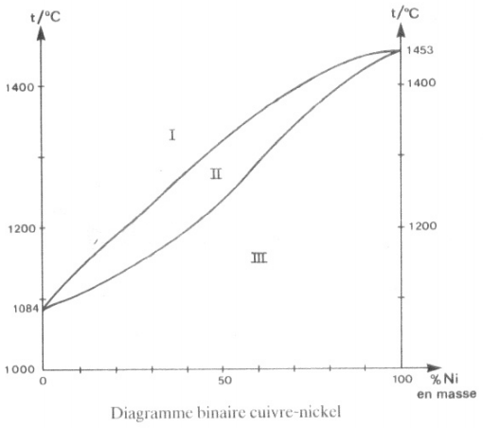
Diagramme binaire Cu-Ni
Image de superprof.fr

Slide 4
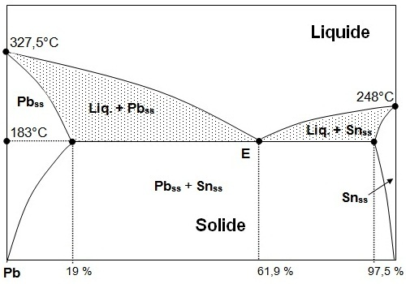
Diagramme binaire Pb-Sn
Image de public.iutenligne.net

Slide 5
Diagramme binaire Pb-Sn
Image de public.iutenligne.net

